Slide 1
Презентация НОД (с использованием ИКТ) «БЕЛЫЕ СНЕЖИНКИ»
«Рисование в нетрадиционной технике»
(Старшая группа)
Составила:
Педагог Осипова Е.А.
ГБДОУ№50 Кировского р-на
г. Санкт-Петербурга

Slide 2
Интеграция образовательных облостей
Познание;
Художественное – эстетическое;
Речевое развитие;
Физическая культура;

Slide 3
Программное содержание:
Задачи:
Обучающие:
Учить детей создавать образ природы, закрепление нетрадиционной формы рисования (поролоном).
Закрепить знания цветов.
Развивающие:
Расширять представления детей о том, как можно использовать подручные ср-ва в своей работе (изолента).
Расширять представление детей о явлениях природы – снежинках, помочь установить причинно-следственные связи между природными явлениями.
Развивать видение художественного образа, формировать чувство композиции.
Развивать умение слышать и понимать заданный вопрос.
Обогащать словарный запас детей прилагательными.
Развивать крупную и мелкую моторику рук.
Воспитательные:
Воспитывать интерес к изучению природы и бережное отношение к ней.
Воспитывать аккуратность и опрятность.

Slide 4
Оборудование и материалы:
Мультимедийная презентация «Снежинки»
Видео «Цветные снежинки»
Муз-ная запись: Ассоль «Песня про снежинки»
Х/л чтение «Снежинки» Автор: А. Усачёв
Вырезанные снежинки из салфеток
Для каждого ребенка:
Листы, на которых наклеены из изоленты снежинки
Стаканчики с водой
Нарезанные ленты изо -ленты
Влажные салфетки
Губка
Краска гуашь синего цвета

Slide 5
Ход НОД
Просмотр Видео «Цветные снежинки»
https://www.youtube.com/watch?v=54fzff_bZuM

Slide 6
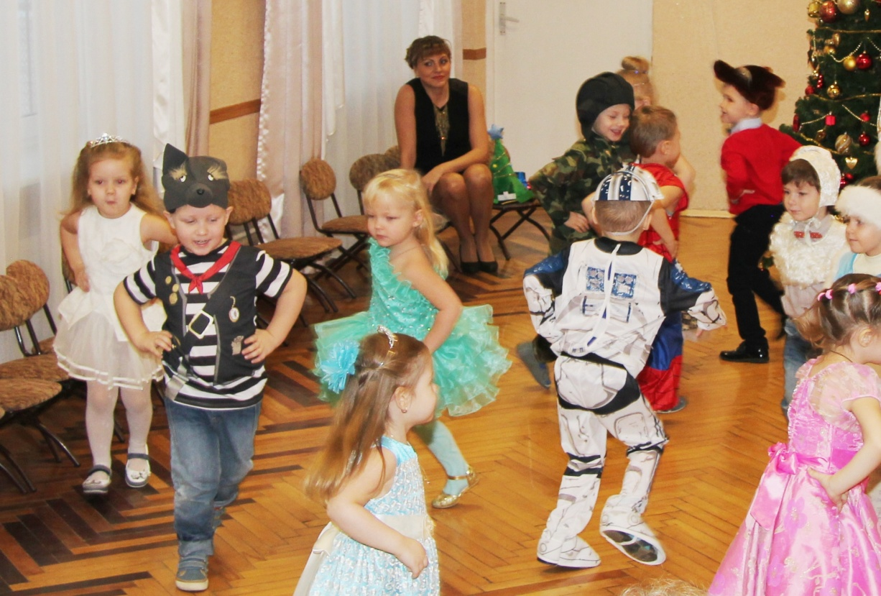
Музыкальная разминка
Дети исполняют танеец под Песню – «Песня Про Снежинки (Remix) гр. Ассоль

Slide 7
Чтение стихотворения:
«CНЕЖИНКИ»
Ёжик смотрит на снежинки. "Это, думает, ЕЖИНКИ! Белые, колючие И к тому ж летучие". Паучок на паутинке Тоже смотрит на снежинки: "Ишь какие смелые Эти мухи белые!" Заяц смотрит на снежинки: "Это заячьи ПУШИНКИ! Видно, заяц, весь в пуху, Чешет шубу наверху". Мальчик смотрит на снежинки: "Это, может быть, СМЕШИНКИ?" Не поймет он, почему Очень весело ему.
А.Усачев

Slide 8
ХОД НОД
Дети занимают свои места, воспитатель раздает картинки со снежинками и вырезанные из салфеток снежинки.
Дети рассматривают картинки и снежинки, а воспитатель задает вопросы:
(Словарная работа: снежинка, узорная, пушистая, блестящая, искристая, лёгкая, кристальная, снегопад, таять.)
Воспитатель: Что мы знаем о снежинках?
Дети отвечают:
Миша – снежинки летят с неба
Вика – они легкие, красивые, кружатся в воздухе
Мирон – снег падает на землю из тучки, потому что зима покрывает землю
София– снежинки образуются из снега, они в небе делаются
Ксюша – снежинки пушистые и все разные
Воспитатель: ребята, а давайте мы с вами сейчас нарисуем снежинки, которые не растают, а будут радовать нас своей красотой каждый день?
Дети: Давайте!
(Воспитатель раскладывает необходимый материал для художественной деятельности детей)
Воспитатель: какую краску мы с вами будем использовать?
Дети: синею
Воспитатель: Почему, как вы думаете?
Дети: снежинки живут на небе, а небо синего цвета
Воспитатель: А еще, мы будем рисовать не кисточками, а губками. Ребята, смотрите, на ваших листочках уже, наклеены снежинки. Как вы думаете, что наклеено и зачем?
Воспитатель: наклеена липкая лента- изолента, которая есть у вас дома. Она нужна вашим папам при проведении каких-либо электромонтажных работ и предназначена во многих делах по хозяйству. Вот и нам она пригодилась, для создания снежинки на листе бумаги.
Давайте попробуем теперь на нее нанести краску, закрасив весь лист,а после высыхания краски, мы изоленту снимем и посмотрим, что у нас получилось!
Дети приступают к работе:

Slide 9
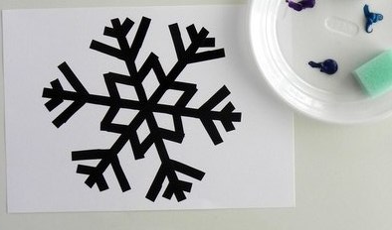
1.

Slide 10
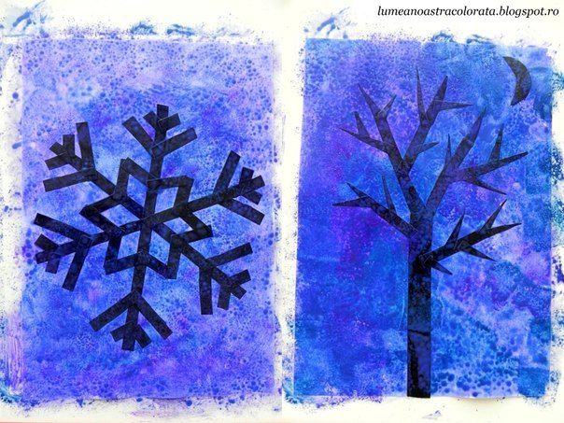
2.

Slide 11
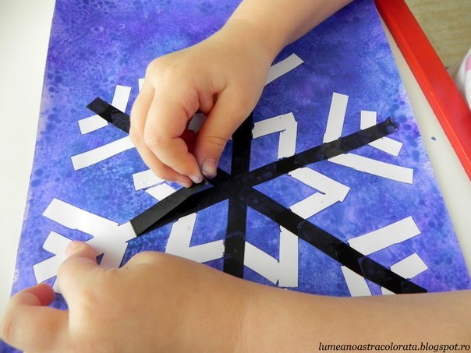
3.

Slide 12
4.

Slide 13
Дыхательная гимнастика:
Воспитатель: Пока наши снежинки подсыхают, давайте мы с вами поиграем немножко с нашими гостьями-снежинками. (Воспитатель проводит дыхательную гимнастику «Снежинка» О. Арсеневской) с помощью вырезанных из салфеток снежинок)
Большая снежинка лежит на ладошке. Держат снежинку на ладошке.
На эту снежинку подуем немножко.
Подули тихонько − снежинка лежит, Дуют потихоньку.
Подули сильнее – снежинка летит. Дуют сильно.
Воспитатель: Ребята, что произошло с нашими снежинками, когда мы на них дули?
Дети: они полетели!
Воспитатель: А почему они полетели?
Дети: они легкие и воздушные
Воспитатель: Какой красивый снегопад у нас получился. А теперь давайте вернемся и посмотрим наши работы. Смотрите, какие красивые снежинки у нас получились.
Дети вместе с воспитателем рассматривают готовые работы

Slide 14
Заключительный этап :
Воспитатель: Что мы узнали? Все ли у нас получилось?
Ответы Детей:
Вероника – все снежинки разные
Полина – у снежинки 6 лучиков
Матвей – липка лента помощник не только по хозяйству, но и наш
Рома – чтобы получились снежинки, нужен сильный мороз
Ваня – чтобы получился снег, нужно много пара
Катя – для снежинок нужно, чтобы на улице было холодно
Ксюша – снежинки тают, а наши нет
Анжелика –мы хорошо потрудились и теперь можем украсить нашу группу снежинками.
Итог проектной деятельности.
• Оформление выставки работ для родителей «Моя снежинка не растает».
• Украшение группу вырезанными снежинками.

